Slide 1
5.Ünite; Çevremizde Dinin İzleri
-Mimarimizde Dinin İzleri

Slide 2
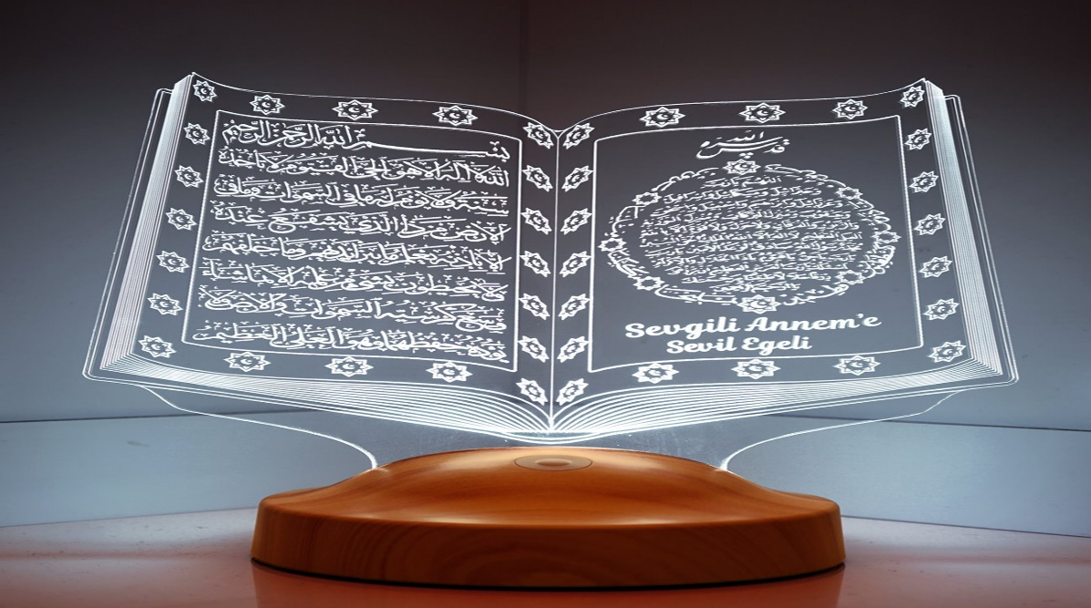
Mimarimizde Dinin İzleri
Kültürün önemli bir ögesi olarak din; mimaride olduğu gibi hayatın birçok alanında da etkilidir.

Slide 3
Mesela atalarımız Müslümanlığı benimsedikten sonra dinimizin etkisiyle pek çok mimari eser inşa etmişlerdir.
Onlar; hâkim oldukları topraklarda cami , medrese , han , hamam , köprü , aşevi , şifahane , külliye , mescit vb. birçok bina yapmışlardır.

Slide 4
Cami;

Slide 5
Külliye;

Slide 6
Şifahane;

Slide 7
Bu gördüğünüz resimlerdeki eserler gibi geçmişten günümüze yapılmış birçok eser günümüzede hala varlığını korumaktadır.

Slide 8
Önemli Kelimeler;
Mimari : Bir binayı sanat ve teknik açıdan sağlam , kullanışlı ve güzel bir şekilde innşa etmek.
Camii ve Mescid ; İslam Dininde ibadet yerlerine Camii ve Mescit denir.

Slide 9
Camii: İslam dininde topluca namaz kılınan ve çeşitli ibadetler yapılan yere denir.
Kelime olarak “bir araya gelmek, toplanmak” anlamına gelir
Mescid : Camilerin küçüklerine denir. Daha çok bazı binalarda namaz kılmak
için ayrılmış olan bir bölüme denir.

Slide 10
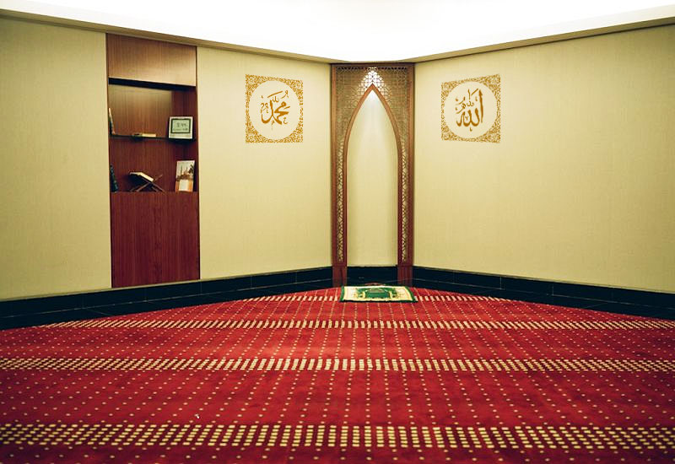
Camii ve Mescid Arasındaki Fark
Camii
Mescid
Mescid; Caminin küçüğü

Slide 11
Caminin Görevlileri kimlerdir ?
İmam
Müezzin
Vaiz

Slide 12
İmam ; Kendisine uyan cemaate namaz kıldıran kişiye denir.
Müezzin ; Camilerde ezan ve kamet okuyan ve namazda imama yardımcı olan görevliye denir.
Vaiz; Namazlardan önce cemaate dini bilgiler vermekle görevli kişi..

Slide 13
Peki Camii’nin İçindeki Bölümlerini Biliyor musunuz ?
Minber
Mihrap
Vaaz Kürsüsü
Müezzin Mahfili

Slide 14
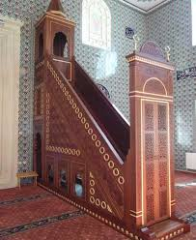
1- MİNBER
Minber;Üzerinde hutbe okunan(genellikle Cuma ve bayram namazlarında), merdivenli yapıdır

Slide 15
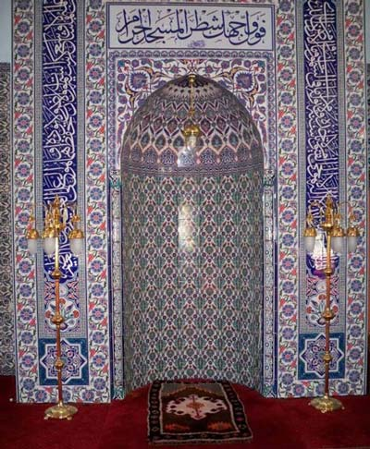
2-MİHRAP
Mihrap;Camide imamın namaz kıldırırken cemaatin önünde durduğu, kıble yönündeki duvarın ortasında bulunan oyuk ve girintili yer.

Slide 16
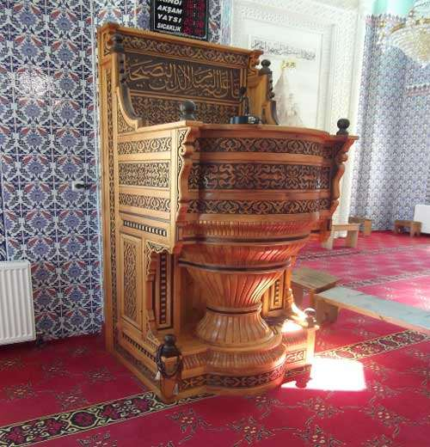
VAAZ KÜRSÜSÜ
Vaaz Kürsüsü; İyiye, güzele sevk için söz söyleme, nasihat ve öğüt için çıkılan, cami köşelerinde yer alan bir kişilik yere denir.
Vaaz;İnsanları iyiliğe güzelliğe sevk etmek için güzel söz söyleme

Slide 17
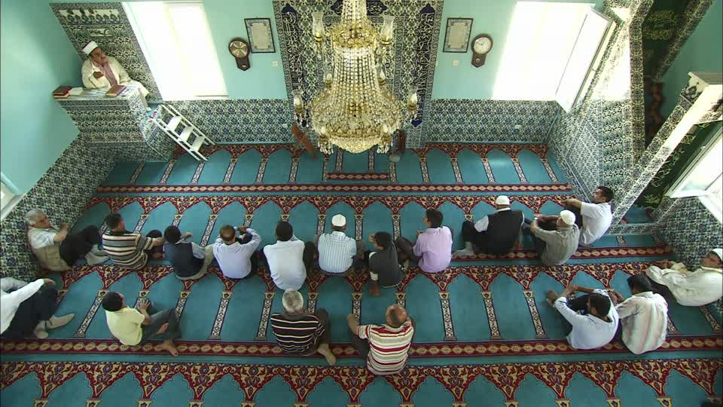
VAAZ KÜRSÜSÜ

Slide 18
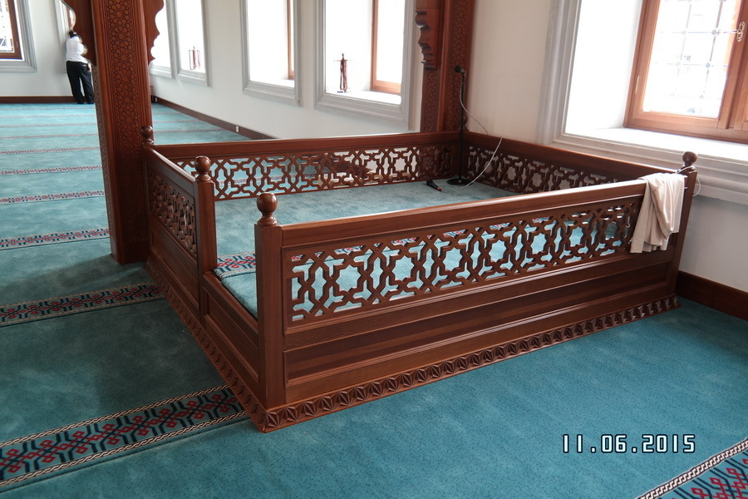
MÜEZZİN MAHFİLİ
Müezzin Mahfili; Camilerde muezzin icin ayirilmis yuksekce yer.

Slide 19
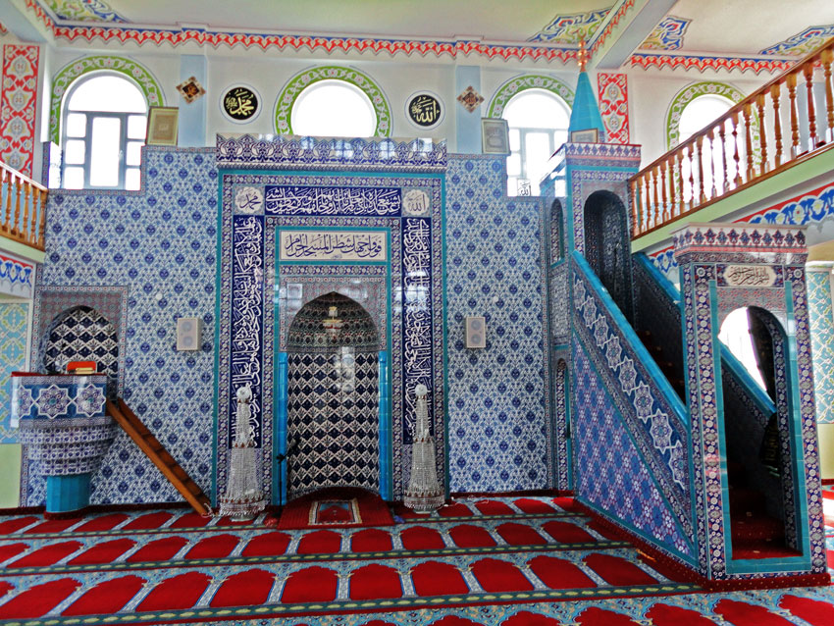
CAMİİ’NİN BÖLÜMLERİ
VAAZ KÜRSÜSÜ
MİHRAP
MİNBER

Slide 20
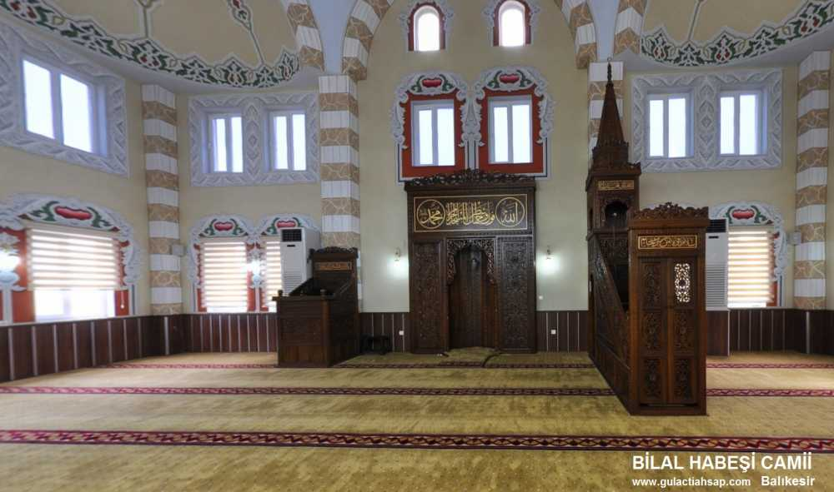
CAMİ BÖLÜMLERİ
MİHRAP
VAAZ KÜRSÜSÜ
MİNBER

